Slide 1

Solución de Problemas
Imagen creada usando DALL-E
Dr. Antonio Martínez Torteya
antonio.martinez@udem.edu

Slide 2
Objetivos
Ser capaces de utilizar cualquier base de datos para realizar experimentos de regresión lineal
Resolver problemas relacionados con:
Variables cualitativas
Interacciones
Outliers
Colinearidad
Huecos

Slide 3
Potenciales problemas
Variables cualitativas
Interacciones
Outliers
Colinearidad
Huecos
Muy común contar con este tipo de información, ¿cómo la incluyo en mi modelo?
Quiero predecir productividad en línea de ensamblaje y tomo en cuenta, entre otras cosas, si el empleado está en turno verspertino, matutino o nocturno

Slide 4
Potenciales problemas
Variables cualitativas
Interacciones
Outliers
Colinearidad
Huecos
El sistema asume que la dependencia con una variable no se ve afectada por otras condiciones
Quiero predecir productividad en planta, y tomo en cuenta cantidad de líneas y cantidad de empleados, ¿una no depende de la otra?, ¿puedo predecir a partir de cantidad de líneas, sin considerar la cantidad de empleados disponibles?

Slide 5
Potenciales problemas
Variables cualitativas
Interacciones
Outliers
Colinearidad
Huecos
Las bases de datos suelen contar con múltiples valores fuera de un rango típico
¿Qué pasa si cometo un error al obtener los datos, si un sensor falla, etc.?

Slide 6
Potenciales problemas
Variables cualitativas
Interacciones
Outliers
Colinearidad
Huecos
Si dos o más variables miden cosas muy similares, ¿es conveniente incluir ambas en el sistema?
Quiero predecir productividad en planta, y tomo en cuenta tanto la cantidad de empleados que estuvieron en planta ese día, como la cantidad de horas-hombre que se trabajaron ese día

Slide 7
Potenciales problemas
Variables cualitativas
Interacciones
Outliers
Colinearidad
Huecos
Faltan algunos datos, ¿el modelo funcionará?, ¿el código compilará sin errores?
Quiero predecir productividad en línea de ensamblaje, pero para algunas líneas no se contabilizó la cantidad de empleados que la trabajaron en un día en específico

Slide 8
Variables cualitativas
Escuela | Sexo | Edad | HorasDeEstudio | Reprobadas | Internet | Faltas | G1 | G2 | G3
GP | F | 18 | 2 | 0 | no | 6 | 5 | 6 | 6
GP | F | 17 | 2 | 0 | yes | 4 | 5 | 5 | 6
GP | F | 15 | 2 | 3 | yes | 10 | 7 | 8 | 10
MS | M | 21 | 1 | 3 | no | 3 | 10 | 8 | 7
MS | M | 18 | 1 | 0 | yes | 0 | 11 | 12 | 10
MS | M | 19 | 1 | 0 | yes | 5 | 8 | 9 | 9

Slide 9
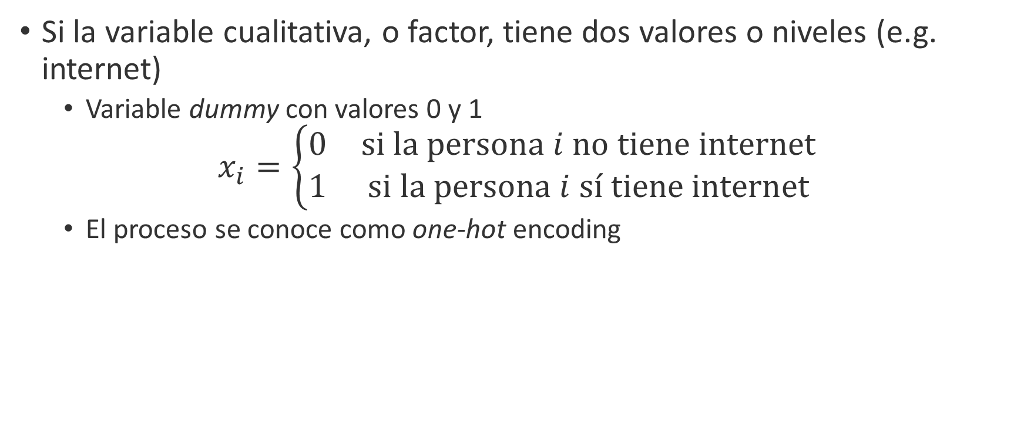
Variables cualitativas
Si la variable cualitativa, o factor, tiene dos valores o niveles (e.g. internet)
Variable dummy con valores 0 y 1
$$x_{i}=\left\{\begin{matrix}0 & si la persona i no tiene internet \\ 1 & si la persona i sí tiene internet\end{matrix}\right.$$
El proceso se conoce como one-hot encoding

Slide 10
Variables cualitativas
Escuela | Sexo | Edad | HorasDeEstudio | Reprobadas | Internet | Faltas | G1 | G2 | G3
GP | F | 18 | 2 | 0 | no | 6 | 5 | 6 | 6
GP | F | 17 | 2 | 0 | yes | 4 | 5 | 5 | 6
GP | F | 15 | 2 | 3 | yes | 10 | 7 | 8 | 10
MS | M | 21 | 1 | 3 | no | 3 | 10 | 8 | 7
MS | M | 18 | 1 | 0 | yes | 0 | 11 | 12 | 10
MS | M | 19 | 1 | 0 | yes | 5 | 8 | 9 | 9
 | Estimate | SE | t-value | p-value
Intercept | 9.4091 | 0.5619 | 16.745 | 6.8678e-48
Internet | 1.2079 | 0.6157 | 1.962 | 0.0505

Slide 11
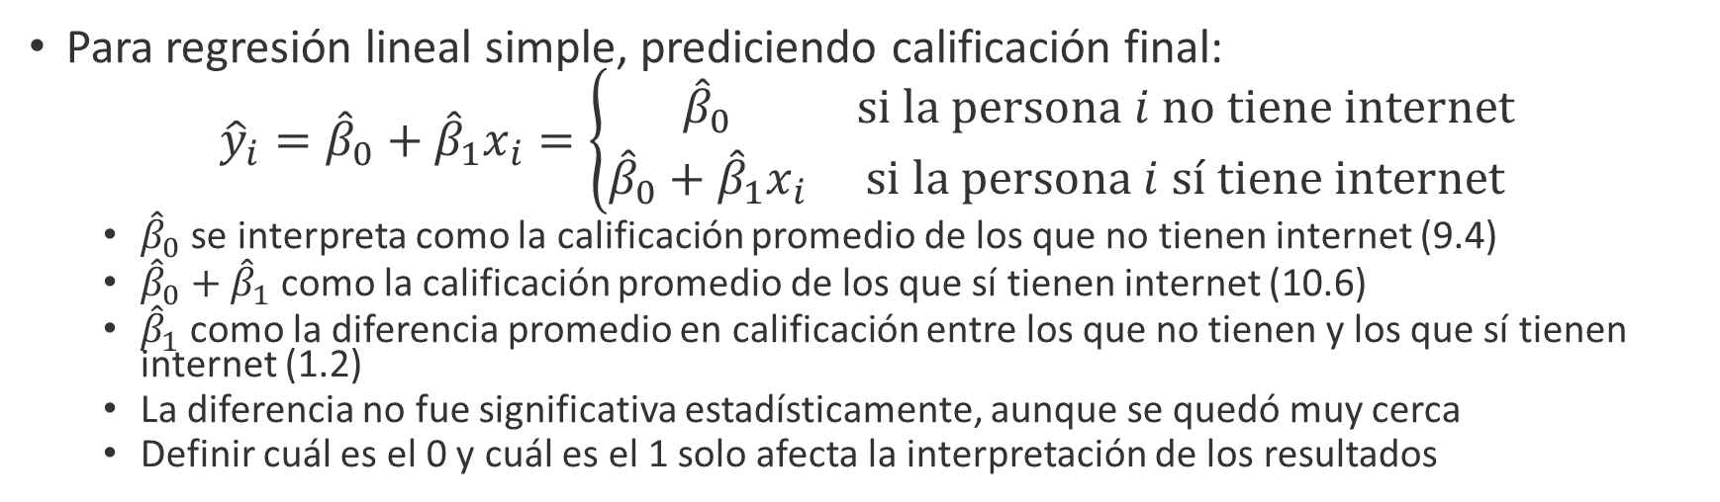
Variables cualitativas
Para regresión lineal simple, prediciendo calificación final:
$${\hat{y}}_{i}={\hat{β}}_{0}+{\hat{β}}_{1}x_{i}=\left\{\begin{matrix}{\hat{β}}_{0} & si la persona i no tiene internet \\ {\hat{β}}_{0}+{\hat{β}}_{1}x_{i} & si la persona i sí tiene internet\end{matrix}\right.$$
${\hat{β}}_{0}$ se interpreta como la calificación promedio de los que no tienen internet (9.4)
${\hat{β}}_{0}+{\hat{β}}_{1}$ como la calificación promedio de los que sí tienen internet (10.6)
${\hat{β}}_{1}$ como la diferencia promedio en calificación entre los que no tienen y los que sí tienen internet (1.2)
La diferencia no fue significativa estadísticamente, aunque se quedó muy cerca
Definir cuál es el 0 y cuál es el 1 solo afecta la interpretación de los resultados
 | Estimate | SE | t-value | p-value
Intercept | 9.4091 | 0.5619 | 16.745 | 6.8678e-48
Internet | 1.2079 | 0.6157 | 1.962 | 0.0505

Slide 12
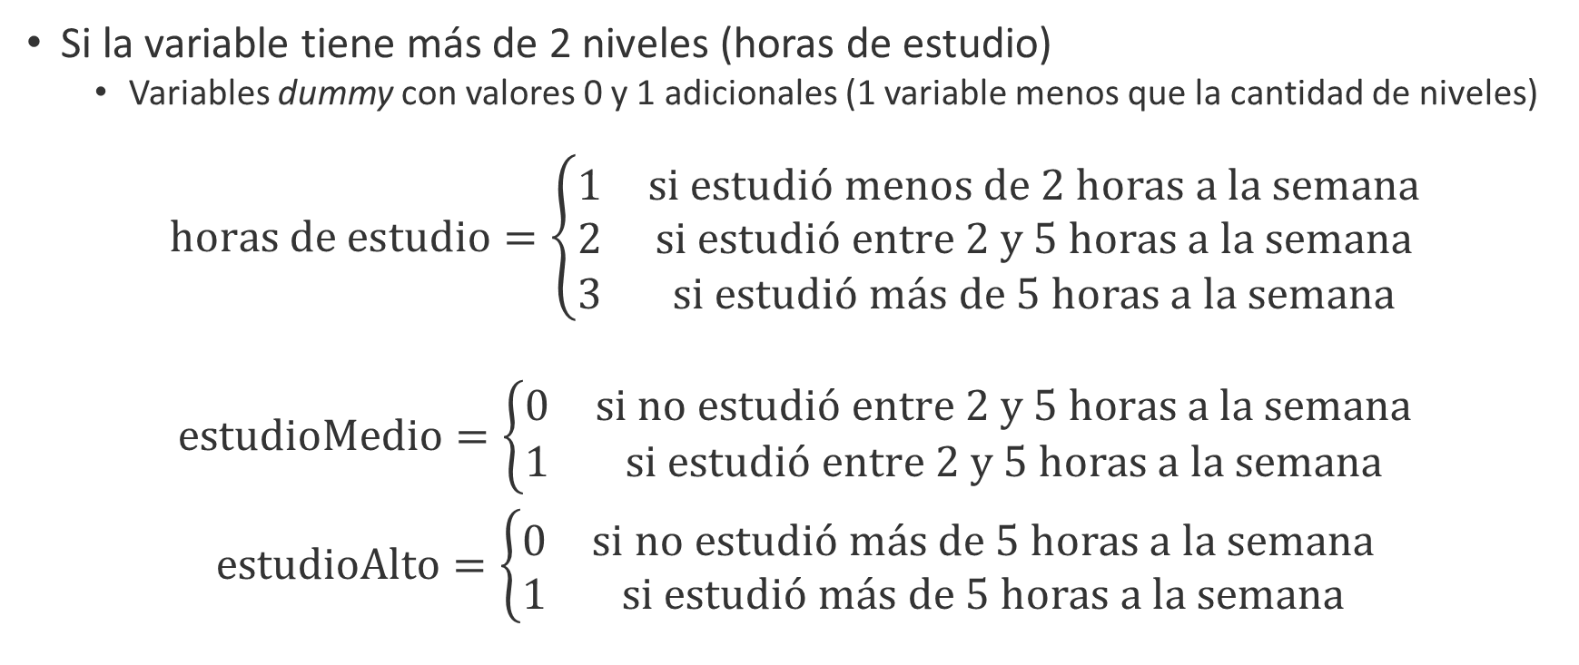
Variables cualitativas
Si la variable tiene más de 2 niveles (horas de estudio)
Variables dummy con valores 0 y 1 adicionales (1 variable menos que la cantidad de niveles)
$$horas de estudio=\left\{\begin{matrix}1 & si estudió menos de 2 horas a la semana \\ 2 & si estudió entre 2 y 5 horas a la semana \\ 3 & si estudió más de 5 horas a la semana\end{matrix}\right.$$
$$\begin{matrix}estudioMedio=\left\{\begin{matrix}0 & si no estudió entre 2 y 5 horas a la semana \\ 1 & si estudió entre 2 y 5 horas a la semana\end{matrix}\right. \\ estudioAlto=\left\{\begin{matrix}0 & si no estudió más de 5 horas a la semana \\ 1 & si estudió más de 5 horas a la semana\end{matrix}\right.\end{matrix}$$

Slide 13
Variables cualitativas
Escuela | Sexo | Edad | HorasDeEstudio | Reprobadas | Internet | Faltas | G1 | G2 | G3
GP | F | 18 | 2 | 0 | no | 6 | 5 | 6 | 6
GP | F | 17 | 2 | 0 | yes | 4 | 5 | 5 | 6
GP | F | 15 | 2 | 3 | yes | 10 | 7 | 8 | 10
MS | M | 21 | 1 | 3 | no | 3 | 10 | 8 | 7
MS | M | 18 | 1 | 0 | yes | 0 | 11 | 12 | 10
MS | M | 19 | 1 | 0 | yes | 5 | 8 | 9 | 9
 | Estimate | SE | t-value | p-value
Intercept | 10.2955 | 0.3979 | 25.873 | 8.2232e-87
EstudioMedio | -0.1237 | 0.5137 | -0.241 | 0.8098
EstudioAlto | 1.1045 | 0.6927 | 1.594 | 0.1164

Slide 14
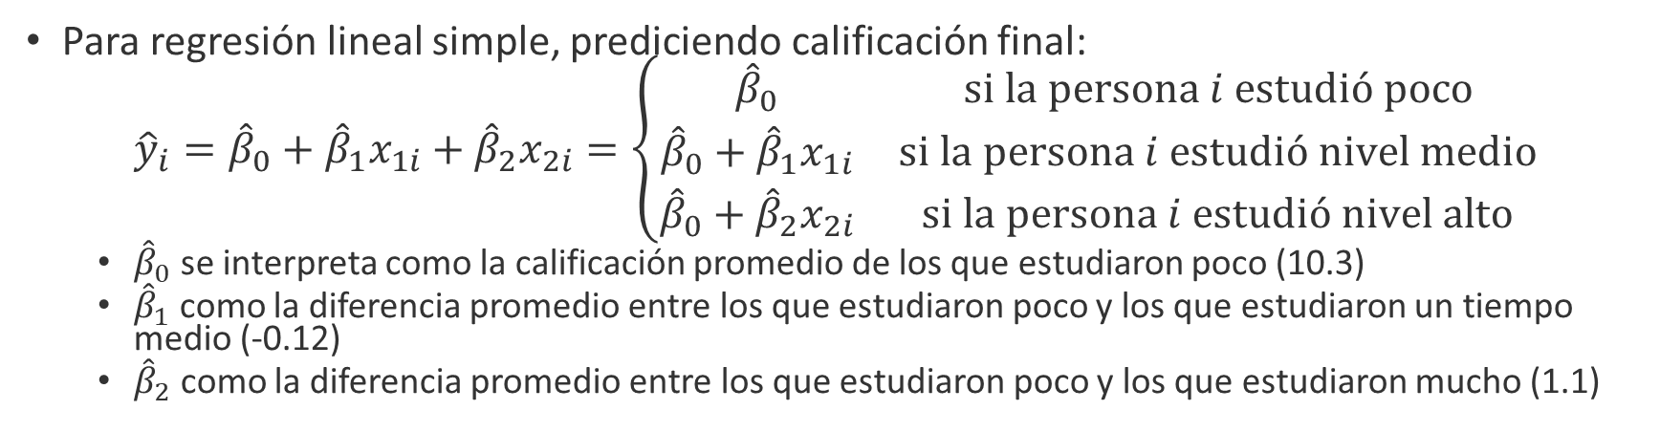
Variables cualitativas
Para regresión lineal simple, prediciendo calificación final:
$${\hat{y}}_{i}={\hat{β}}_{0}+{\hat{β}}_{1}x_{1i}+{\hat{β}}_{2}x_{2i}=\left\{\begin{matrix}{\hat{β}}_{0} & si la persona i estudió poco \\ {\hat{β}}_{0}+{\hat{β}}_{1}x_{1i} & si la persona i estudió nivel medio \\ {\hat{β}}_{0}+{\hat{β}}_{2}x_{2i} & si la persona i estudió nivel alto\end{matrix}\right.$$
${\hat{β}}_{0}$ se interpreta como la calificación promedio de los que estudiaron poco (10.3)
${\hat{β}}_{1}$ como la diferencia promedio entre los que estudiaron poco y los que estudiaron un tiempo medio (-0.12)
${\hat{β}}_{2}$ como la diferencia promedio entre los que estudiaron poco y los que estudiaron mucho (1.1)
 | Estimate | SE | t-value | p-value
Intercept | 10.2955 | 0.3979 | 25.873 | 8.2232e-87
EstudioMedio | -0.1237 | 0.5137 | -0.241 | 0.8098
EstudioAlto | 1.1045 | 0.6927 | 1.594 | 0.1164

Slide 15
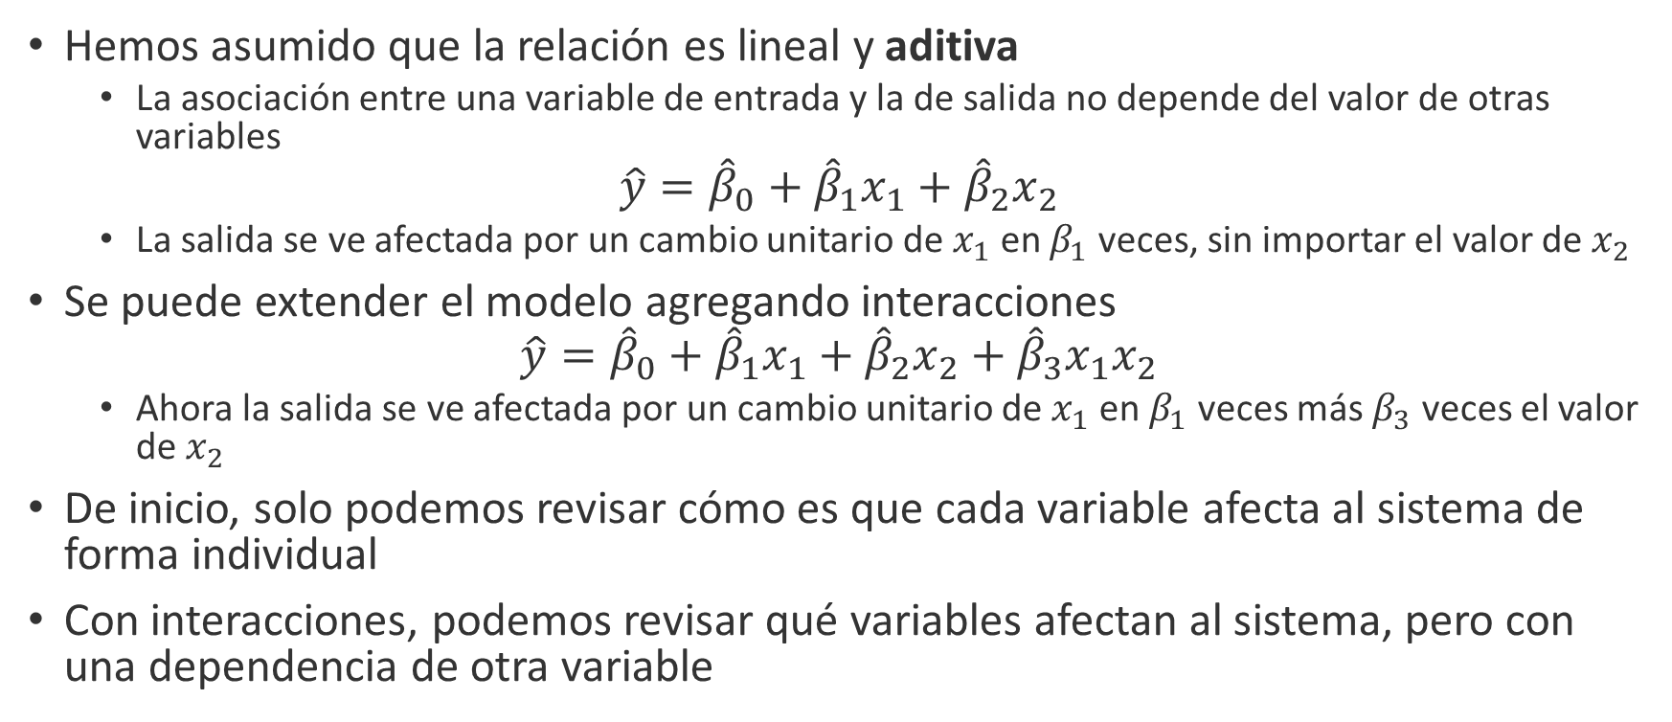
Interacciones
Hemos asumido que la relación es lineal y aditiva
La asociación entre una variable de entrada y la de salida no depende del valor de otras variables
$$\hat{y}={\hat{β}}_{0}+{\hat{β}}_{1}x_{1}+{\hat{β}}_{2}x_{2}$$
La salida se ve afectada por un cambio unitario de $x_{1}$ en $β_{1}$ veces, sin importar el valor de $x_{2}$
Se puede extender el modelo agregando interacciones
$$\hat{y}={\hat{β}}_{0}+{\hat{β}}_{1}x_{1}+{\hat{β}}_{2}x_{2}+{\hat{β}}_{3}x_{1}x_{2}$$
Ahora la salida se ve afectada por un cambio unitario de $x_{1}$ en $β_{1}$ veces más $β_{3}$ veces el valor de $x_{2}$
De inicio, solo podemos revisar cómo es que cada variable afecta al sistema de forma individual
Con interacciones, podemos revisar qué variables afectan al sistema, pero con una dependencia de otra variable

Slide 16
Interacciones
 | Estimate | SE | t-value | p-value
(Intercept) | 0.834878 | 0.010477 | 79.68352 | 0
frecuencia | -0.675079 | 0.022168 | -30.45227 | 6.42E-159
angulo | -0.249061 | 0.022961 | -10.84715 | 1.92E-26
longitud | -0.265143 | 0.012113 | -21.88868 | 2.29E-92
velocidad | 0.105146 | 0.008563 | 12.27876 | 4.34E-33
espesor | -0.227218 | 0.023161 | -9.810441 | 4.62E-22
 | Estimate | SE | t-value | p-value
(Intercept) | 0.799154 | 0.010061 | 79.43152 | 0
frecuencia | -0.504339 | 0.023615 | -21.35663 | 1.52E-88
angulo | -0.207898 | 0.021595 | -9.627085 | 2.51E-21
longitud | -0.243604 | 0.011391 | -21.38535 | 9.48E-89
velocidad | 0.099077 | 0.007999 | 12.38684 | 1.29E-33
espesor | -0.077314 | 0.023812 | -3.246789 | 0.001193
frecuencia:espesor | -1.986099 | 0.132633 | -14.9744 | 2.42E-47

Slide 17
Outliers
También conocidos como valores atípicos, se trata de una observación que es particularmente distinta al resto
Detección de outliers
Residual plot
Gráfica que muestra la diferencia entre Y real e Y estimada por el modelo
Valores muy elevados son sospechosos
Método de Tukey
Acciones
Determinar si realmente el valor es inadecuado (contexto, experiencia)
Corregir de ser posible, eliminar el dato en caso contrario

Slide 18
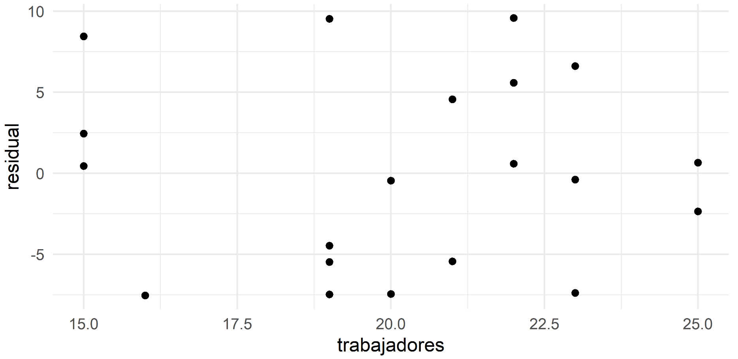
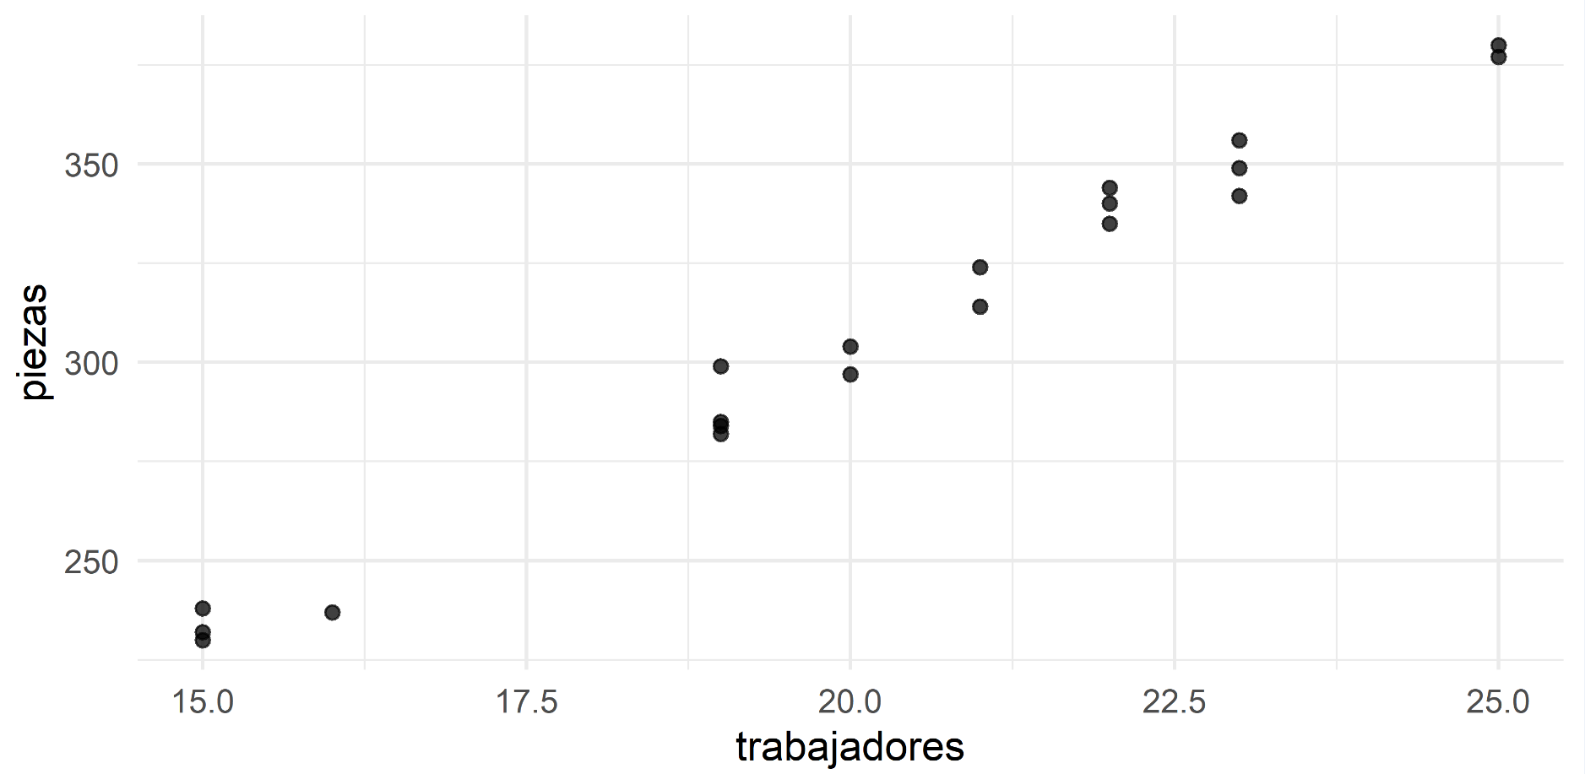
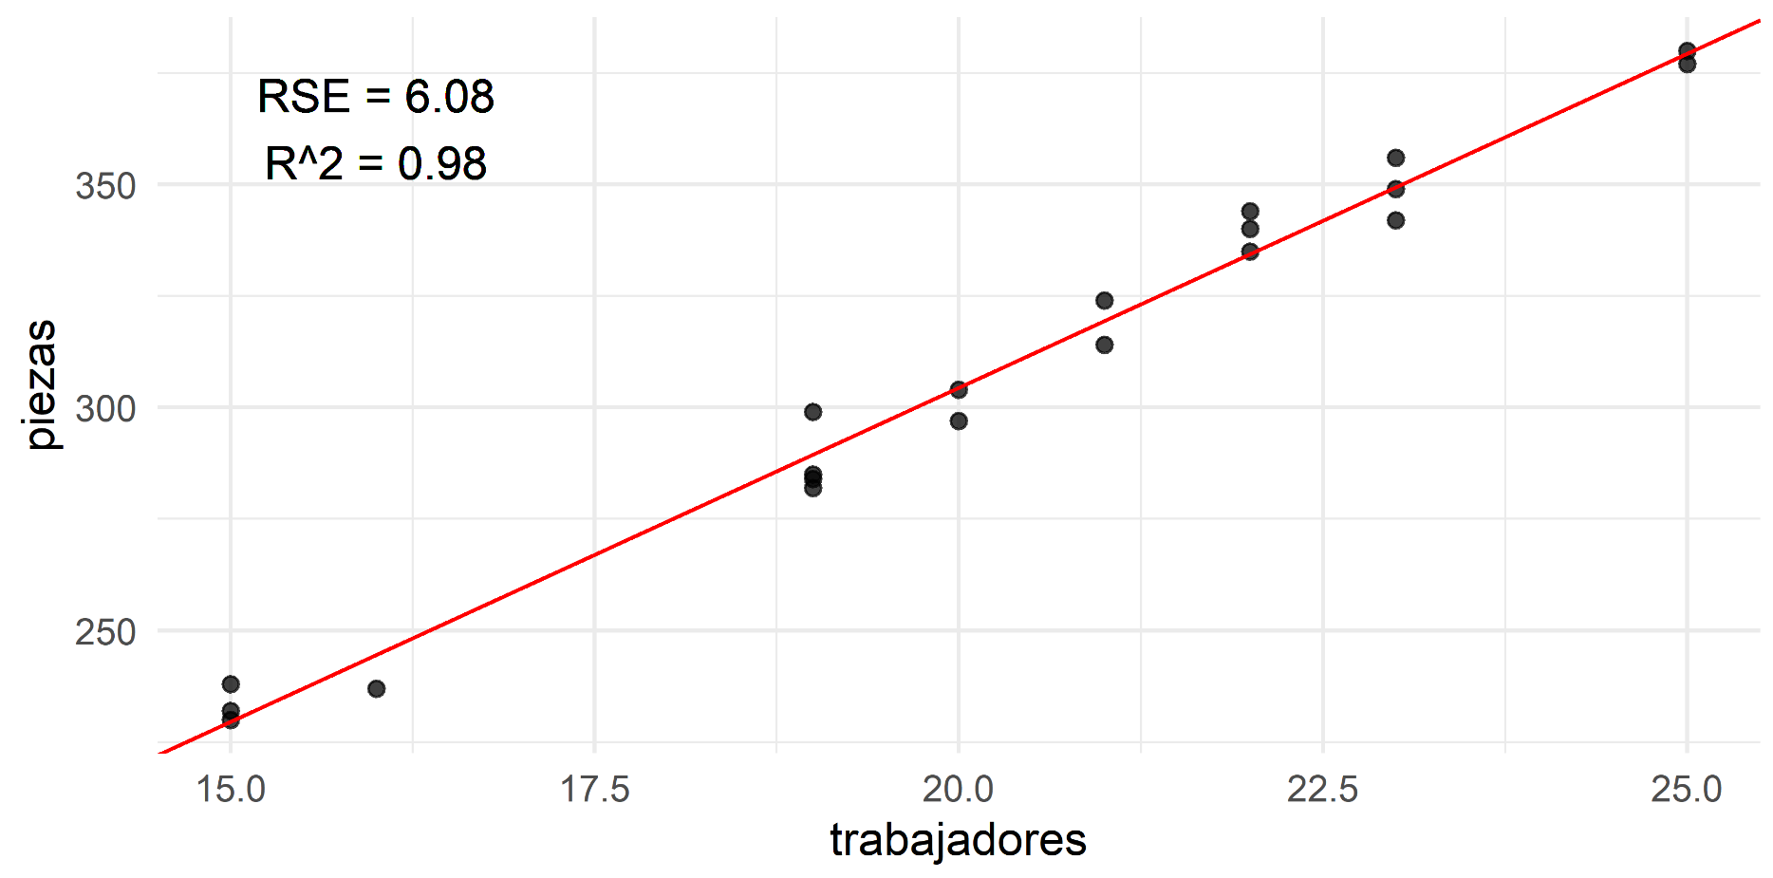
Outliers

Slide 19
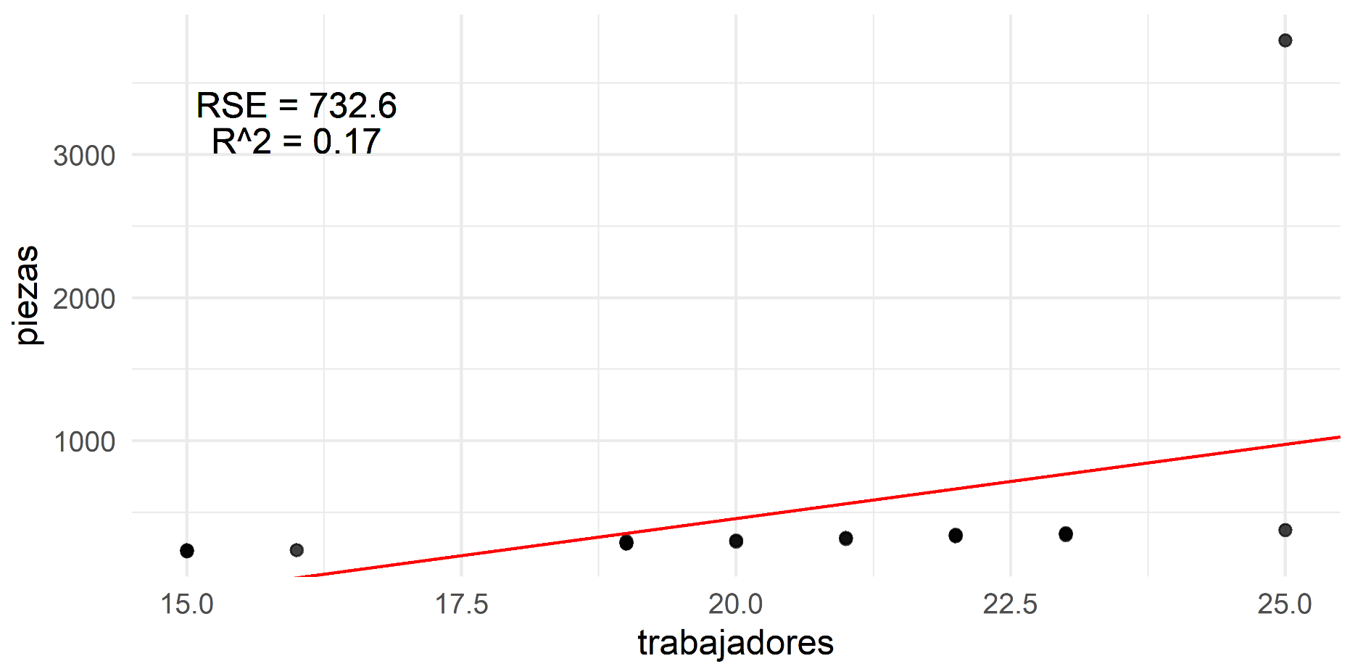
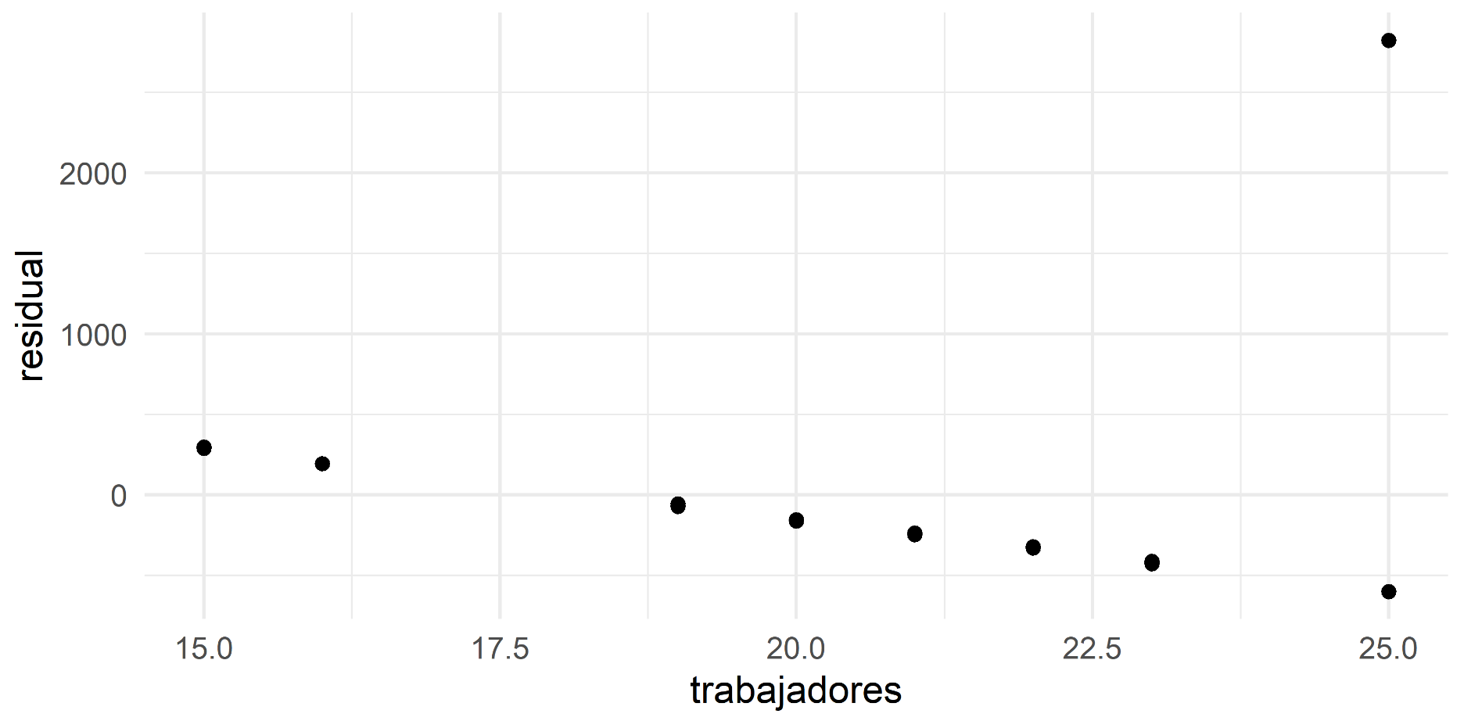
Outliers

Slide 20
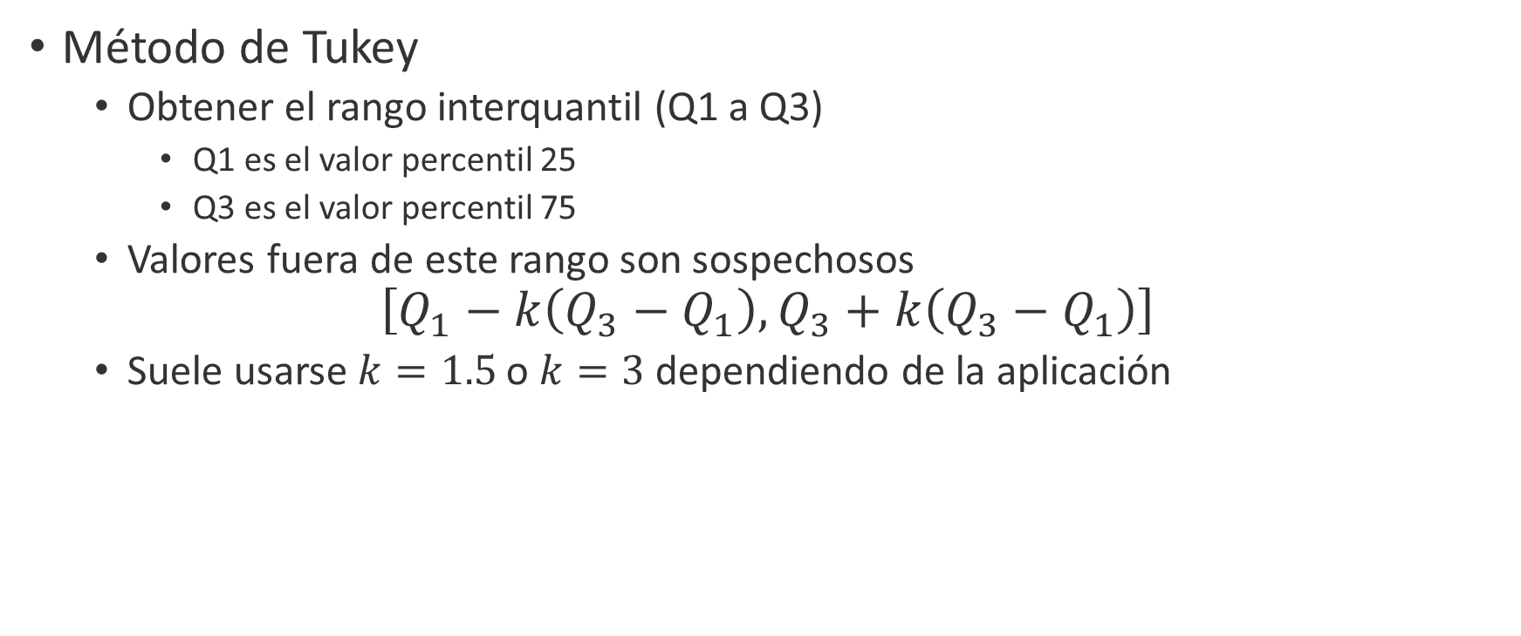
Outliers
Método de Tukey
Obtener el rango interquantil (Q1 a Q3)
Q1 es el valor percentil 25
Q3 es el valor percentil 75
Valores fuera de este rango son sospechosos
$$\left[Q_{1}−k\left(Q_{3}−Q_{1}\right),Q_{3}+k\left(Q_{3}−Q_{1}\right)\right]$$
Suele usarse $k=1.5$ o $k=3$ dependiendo de la aplicación

Slide 21
Colinealidad
Situación en que dos o más variables de entrada están altamente asociadas entre sí
Problemas
Es muy complicado determinar de forma independiente la asociación de cada variable de entrada con la respuesta del sistema (mala precisión del valor de los coeficientes)
Al reducir precisión de coeficientes, se incrementa el error estándar, lo que reduce el estadístico t, provocando que el p-value sea mayor
Puede provocar que asumamos que una variable no está asociada con la salida

Slide 22
Colinealidad
Detección
Matriz de correlación
Todas contra todas
Visualización mediante heatmap
Solución
Mantener solamente una variable, pues la otra u otras son irrelevantes

Slide 23
Colinealidad
Pasamos de 11 variables con RSE de 0.648 y R^2 ajustada de 0.356 a 8 variables con RSE de 0.65 y R^2 ajustada de 0.352
Sistema más simple, mismos resultados
 | acidezF | acidezV | acidoC | azucarR | cloruros | dioxidoAL | dioxidoAT | densidad | pH | sulfatos | alcohol | calidad
acidezF | 1.00 | 0.26 | 0.67 | 0.11 | 0.09 | 0.15 | 0.11 | 0.67 | 0.68 | 0.18 | 0.06 | 0.12
acidezV | 0.26 | 1.00 | 0.55 | 0.00 | 0.06 | 0.01 | 0.08 | 0.02 | 0.23 | 0.26 | 0.20 | 0.39
acidoC | 0.67 | 0.55 | 1.00 | 0.14 | 0.20 | 0.06 | 0.04 | 0.36 | 0.54 | 0.31 | 0.11 | 0.23
azucarR | 0.11 | 0.00 | 0.14 | 1.00 | 0.06 | 0.19 | 0.20 | 0.36 | 0.09 | 0.01 | 0.04 | 0.01
cloruros | 0.09 | 0.06 | 0.20 | 0.06 | 1.00 | 0.01 | 0.05 | 0.20 | 0.27 | 0.37 | 0.22 | 0.13
dioxidoAL | 0.15 | 0.01 | 0.06 | 0.19 | 0.01 | 1.00 | 0.67 | 0.02 | 0.07 | 0.05 | 0.07 | 0.05
dioxidoAT | 0.11 | 0.08 | 0.04 | 0.20 | 0.05 | 0.67 | 1.00 | 0.07 | 0.07 | 0.04 | 0.21 | 0.19
densidad | 0.67 | 0.02 | 0.36 | 0.36 | 0.20 | 0.02 | 0.07 | 1.00 | 0.34 | 0.15 | 0.50 | 0.17
pH | 0.68 | 0.23 | 0.54 | 0.09 | 0.27 | 0.07 | 0.07 | 0.34 | 1.00 | 0.20 | 0.21 | 0.06
sulfatos | 0.18 | 0.26 | 0.31 | 0.01 | 0.37 | 0.05 | 0.04 | 0.15 | 0.20 | 1.00 | 0.09 | 0.25
alcohol | 0.06 | 0.20 | 0.11 | 0.04 | 0.22 | 0.07 | 0.21 | 0.50 | 0.21 | 0.09 | 1.00 | 0.48
calidad | 0.12 | 0.39 | 0.23 | 0.01 | 0.13 | 0.05 | 0.19 | 0.17 | 0.06 | 0.25 | 0.48 | 1.00

Slide 24
Huecos
Casos extremos
Una observación con un solo dato
Eliminar observación
Una variable con un solo dato
Eliminar variable
Casos comunes
Una observación a la que le falta un dato
Imputación
Una variable no medida en una observación
Imputación

Slide 25
Huecos
Imputación
Adivinar/suponer el valor de los datos faltantes basándose en la información con que ya se cuenta
Técnicas comunes
Media/mediana/moda. Reemplazar valores faltantes con el promedio, la mediana, o la moda de los datos que se tienen
KNN. Predecir valores faltantes basándose en los valores de los k vecinos más cercanos
Regresión. Generar un modelo que prediga la variable a la que le faltan datos

